Slide 1
Fashion coordy for 20’s man & woman in Website
남녀 20대들을 위한 반영 코디 추천
웹사이트 개발
팀명:패피(Fashion people)
담당교수:정현숙
천승현(조장)/12주차 발표자
이유겸
최예솜
박지혜

Slide 2
12주차 발표 순서
R과 Rstudio를 이용한 데이터 분석
SVD 예제 코드 설명
웹사이트 프로토타입 개발 현황
시연 영상

Slide 3


R과 Rstudio
R은 통계 계산과 그래픽을 위한 프로그래밍 언어이자 소프트웨어 환경이다. https://www.r-project.org/
RStudio는 통계 컴퓨팅, 그래픽스를 위한 프로그래밍 언어인 R을 위한 자유-오픈 소스 통합 개발 환경이다. https://www.rstudio.com/

Slide 4


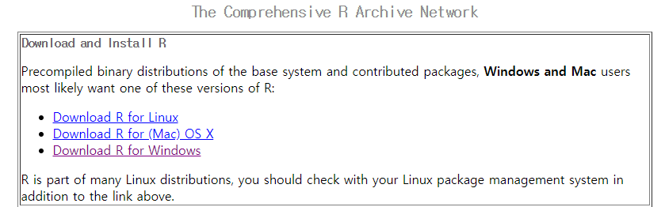
R과 Rstudio 설치

Slide 5

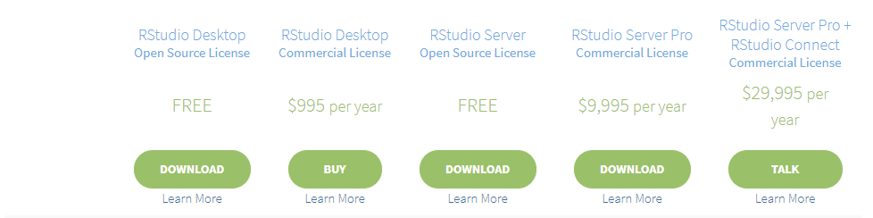
R과 Rstudio 설치

Slide 6
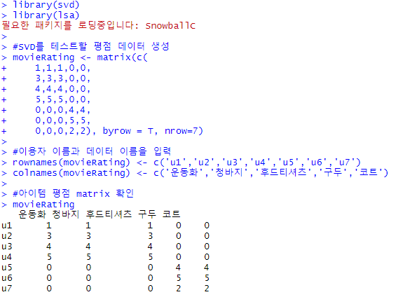
SVD 예제 코드 설명 -1
필요한 패키지를 인스톨후에 impor해줍니다. (svd, lsa)
movieRating 행렬 생성, 테이블의 행렬 이름 설정

Slide 7
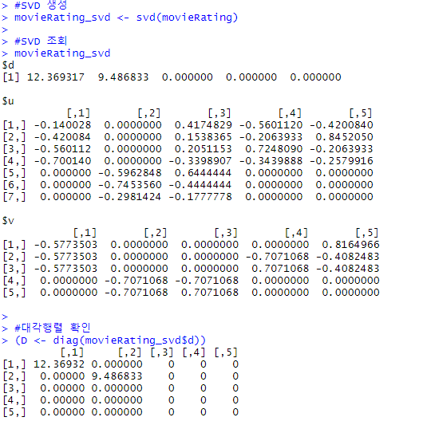
SVD 예제 코드 설명 -2
SVD메서드를 활용하여 svd를
생성해줍니다.
각각 d, u, v 매트릭스가 자동으로 생성됩니다.
U:사용자
D:컨셉(대각행렬)
V:아이템
대각행렬
대각선에 있는 0이 아닌 값들이 특이 값을 의미함.

Slide 8

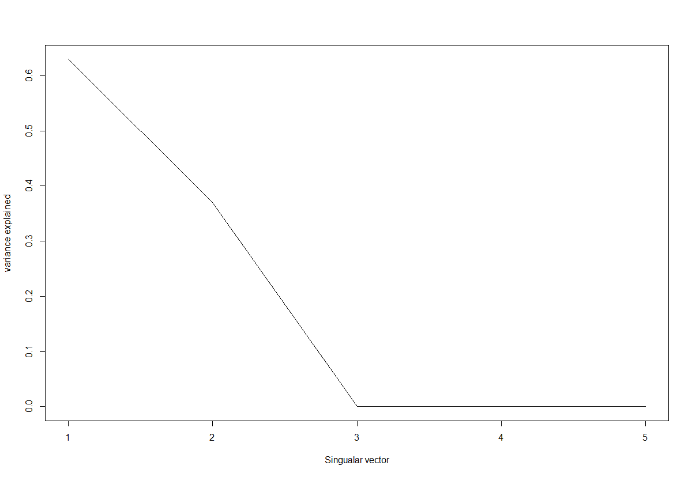
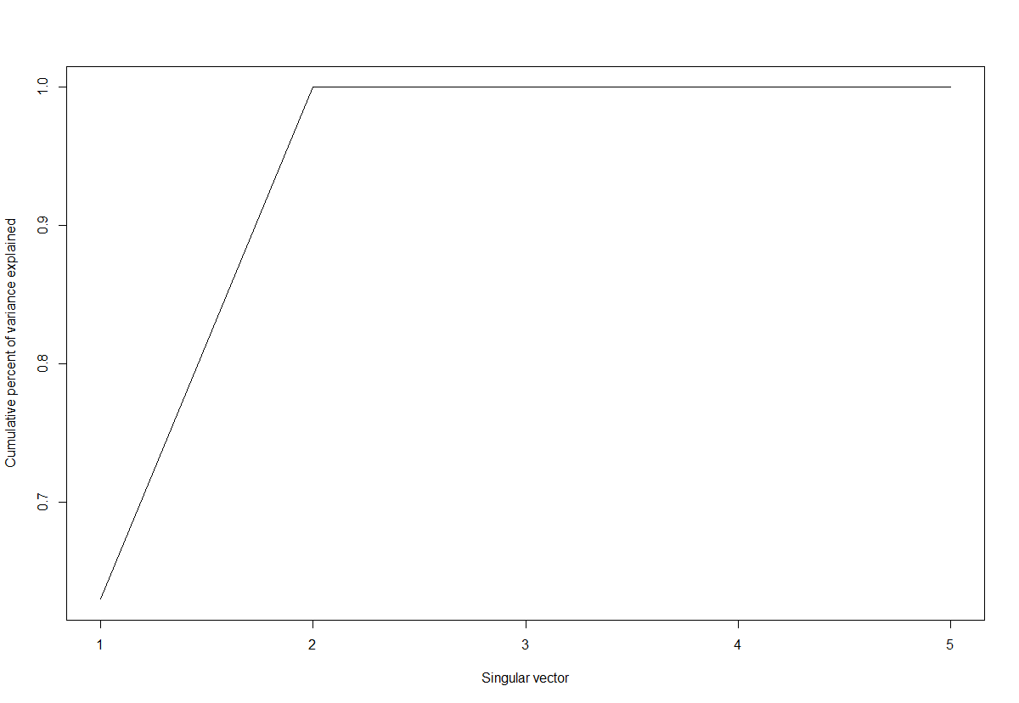
SVD 예제 코드 설명 -3
특이값은 전체 보유한 모든 특이값들의 제곱의 합에 대해 최소 90%이상 에너지를 차지해야 한다.

Slide 9
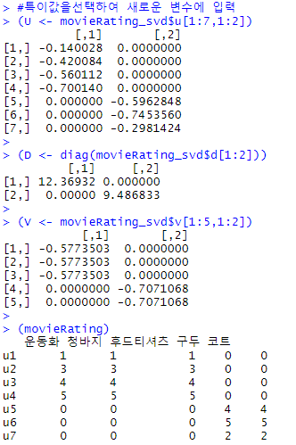
SVD 예제 코드 설명 -4
특이값을 선정하여 변수에 입력한다.
각각 사용자별, 아이템별 기준으로 축소시킨 행렬들이다.
각각 함수를 모두 곱해주면 다시 원래의 평가 데이터를 얻을 수 있습니다.

Slide 10
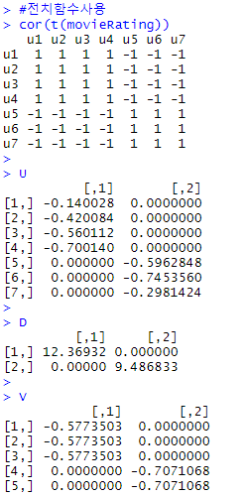
SVD 예제 코드 설명 -5
유사도를 계산하여 추천 시스템 알고리즘을 적용하기
사용자 x 사용자 유사도
전치(transpose)
U1~U4 , U5~U7 각각 유사하다고 판단할 수 있음
U1~U4 : 캐쥬얼
U5~U7 : 클래식

Slide 11
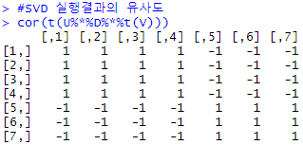
SVD 예제 코드 설명 -6
위의 행렬들을 이용하여 svd의 유사도를 계산 한 결과.
원본 행렬과 동일한 결과를 얻을 수 있다.
= 축소 시킨 데이터행렬로도 동일한 유사도를 얻을 수 있다.

Slide 12
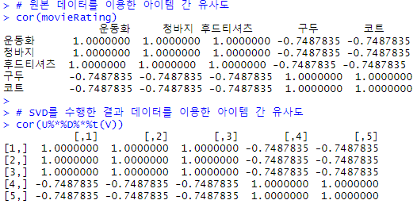
SVD 예제 코드 설명 -7
2. 아이템간 유사도 평가

Slide 13
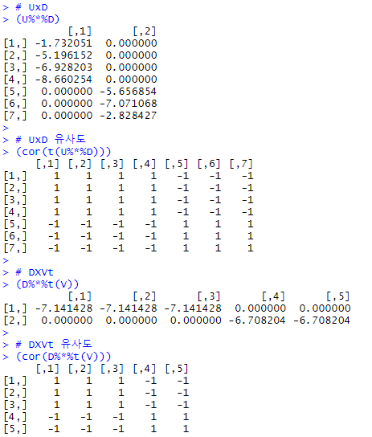
SVD 예제 코드 설명 -8
각각의 행렬에 대해 유사도를 계산해 보았을때 역시나 원본과 유사한 유사도 분석 결과가 나온 것을 확인 할 수 있다.
기존 7x5 행렬
->7x2행렬로 축소
=데이터는 축소되었지만 유사도는 변함없음.
만약 10만,100만개가 넘는 차원의 데이터였다면 속도나 성능 측면에서 더 많은 장점을 얻을 수 있음.

Slide 14
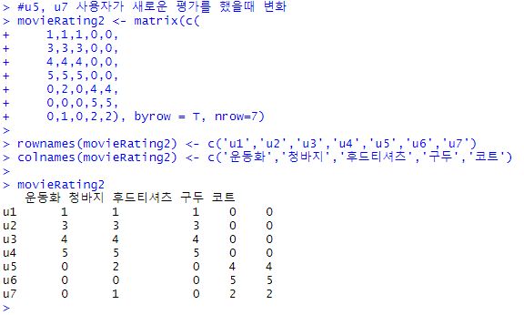
SVD 예제 코드 설명 -9
평점이 추가되었을때 SVD의 변화 확인

Slide 15
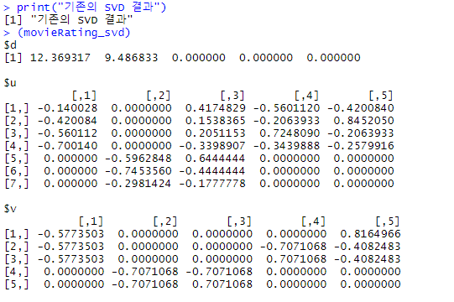
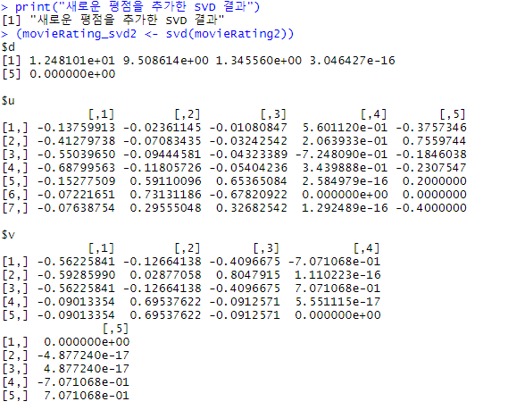
SVD 예제 코드 설명 -10
큰 차이가 보이지 않지만 대각행렬에 새로운 약 1.3이라는 값이 나타남. 즉 데이터를 설명하는 새로운 concept이 생겼다는 걸로 생각 할 수 있음

Slide 16
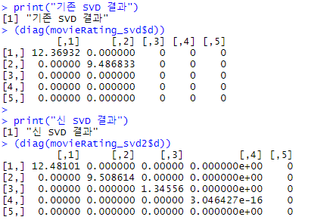
SVD 예제 코드 설명 -11
1x1 값이 캐주얼
2x2 값이 클래식
값을 의미한다면
3x3은 캐주얼과 클래식 스타일을 둘 다 좋아하는 컨셉이라고 해석 할 수 있다.

Slide 17
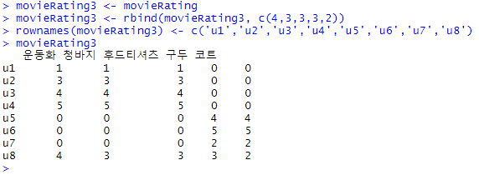
SVD 예제 코드 설명 -12
결측치: 행렬에서 값이 정해지지 않은 null값
결측치가 존재할때 사용자에게 추천해주는 알고리즘 =
새로 들어온 사용자(USER)가 기존에 평가한 데이터가 없을 때 추측하는 방법
U8(사용자8)을 추가하고 아이템에 대한 평점은 각각 4, ?, 3, ?, 2로 설정하고, 비어있는 값은 u8사용자가 평가한 전체 영화 평점의 평균=3점으로 입력.

Slide 18
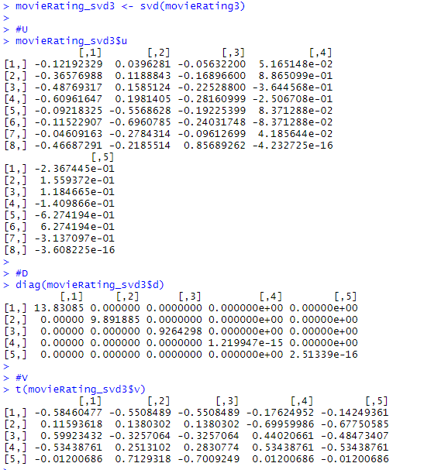
SVD 예제 코드 설명 -13
마찬가지로 SVD를 생성하고
대각행렬을 분석하여
아이템별, 사용자별 행렬로 축소시킴

Slide 19
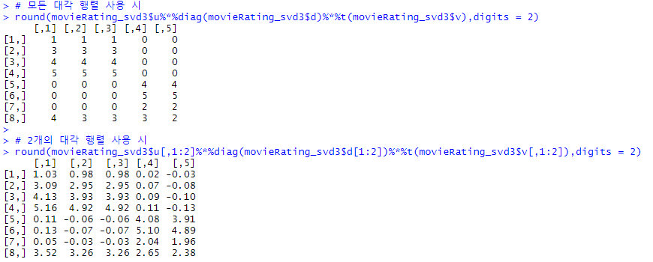
SVD 예제 코드 설명 -14
U8의 이용자 평점이 [4,3,3,3,2] 에서
[3.52, 3.26, 3.26, 2.65, 2.38]로 변경 되었다.
즉, 아직 평가 안한 청바지와 코트에 대해 청바지가 3.26으로 더 높으므로 청바지를 추천 해줘야 한다.

Slide 20
SVD(특이값 분해) 3줄 요약
SVD는 차원 축소 알고리즘이다
SVD를 사용하면 데이터를 축소시켜 연산에 필요한
자원을 절약할 수 있다.
결측치를 예상하여 추천 시스템을 구현 할 수 있다

Slide 21
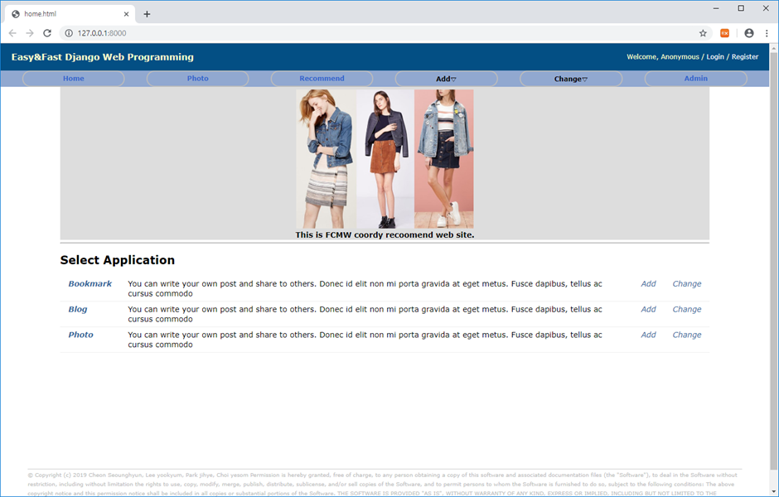
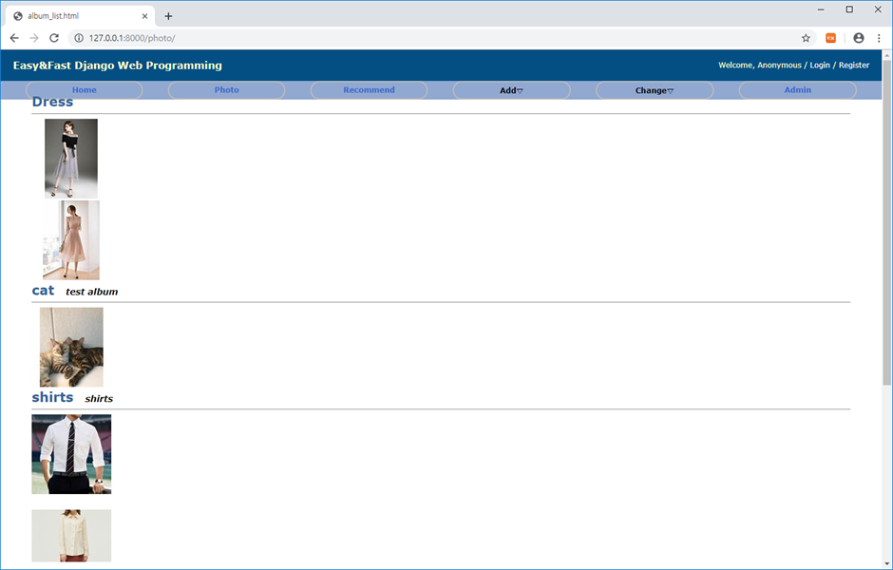
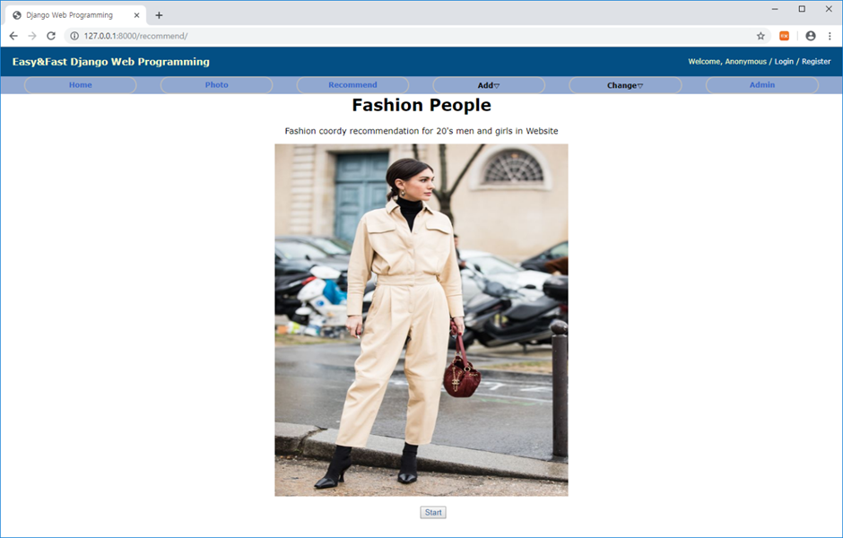
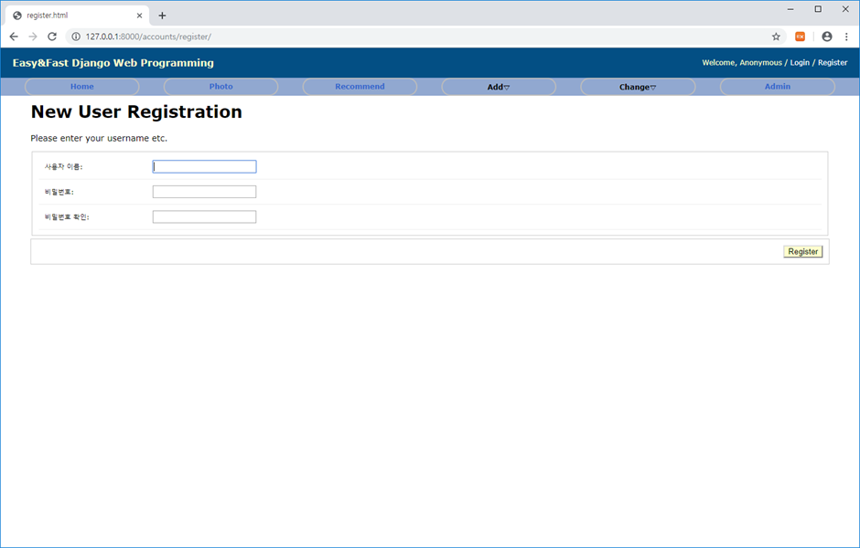
FCMW 웹사이트 기능 추가
홈페이지
개선
사용자 추가 가능한 앨범기능
추천 시스템
구현
회원가입 기능

